Slide 1
基于SLAM激光雷达的智能送餐机器人
THESIS DEFENSE POWERPOINT TEMPLATE
指导老师：张向群
答辩人：马豪勇

Slide 2
目 录
CONTENTS
绪论
研究思路与方法
关键技术与实践难点
研究成果与应用
相关建议与论文总结
选题背景
研究意义
国内外相关研究综述
研究思路
研究方法
研究方案可行性说明
关键技术
实践难点
市场调研分析
案例对比分析
研究目标
成果形式
应用前景
问题评估
相关对策
研究总结
成绩与思考

Slide 3
01
绪论
选题背景
研究意义
国内外相关研究综述

Slide 4
选题背景
客人点餐慢、耗时长
信息化、智能化的需求
服务员效率低、易出错
疫情下，为防止病毒传播，不少餐饮企业倒闭止损

Slide 5
选题意义
01
03
Option 03
整个送餐过程不需要服务员参与，极大提升送餐效率。
Option 04
送餐机器人代替餐厅工作人员不仅可以增加客流量，同时也节省了餐厅的投入成本。
02
04
Option 01
用送餐机器人完成机械式的送餐和非技术的工作，而餐厅服务员可以投入到个性化的工作中。
非接触式、精确、智能高效的送餐方式，对餐饮行业复工复产有很大帮助。
Option 02

Slide 6
国内外相关研究综述
在全球工业快速发展的大环境下，工业机器人的销售量还将日益趋增。
中国工业机器人的销量增速也在持续上升，2016年已达到26.9％，同比于全球工业机器人销量增速，要高出15.9％。
国际机器人联合会的数据显示，从二十世纪初开始，全球发展最快的机器人类型是工业机器人。
近年来中国市场对于工业机器人的需求越来越大，目前已连续三年成为世界上最大的工业机器人消费市场。
在国内，已经有很多家高科技创新公司在研发送餐机器人，并且已经在餐厅投入使用，并得到了很好的预期效果。

Slide 7
02
设计要求
功能介绍

Slide 8
功能介绍
02
Option here
03
Option here
智能点餐系统
包含点餐APP和商家管理平台
01
Option here
室内环境检测装置
检测餐厅环境状态，如发生险情能及时警报提醒。
04
Option here
激光雷达送餐机器人
接收到商家管理员指令，将菜品送到指定位置。
其他功能
包含一键呼叫服务员和一键支付功能

Slide 9
03
系统总体设计
点餐APP
商家管理平台
室内环境检测装置
送餐机器人

Slide 10
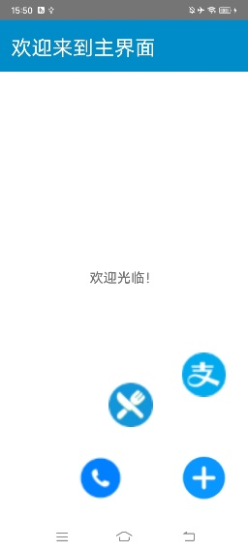
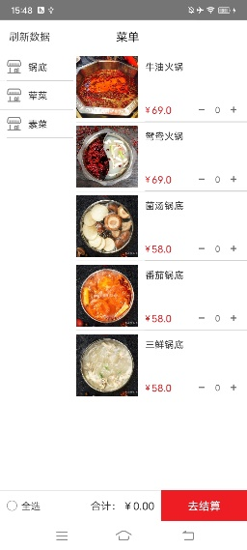
点餐APP
注册
总体流程图
登录
填座位号
用餐人数
点餐
是否呼叫服务员
否
是否添菜
否
是
是
服务员收到呼叫
添菜
结账支付

Slide 11
商家管理平台
商家管理平台
功能图
登录注册功能
查看当前订单
查看历史订单
智能分析
室内环境检测管理

Slide 12
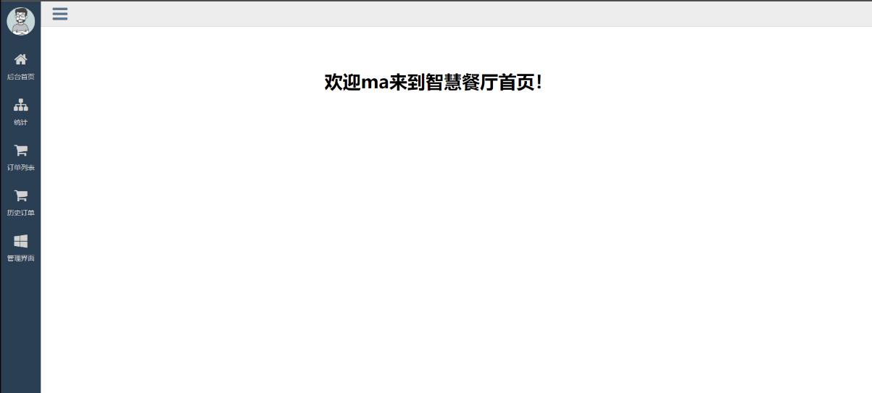
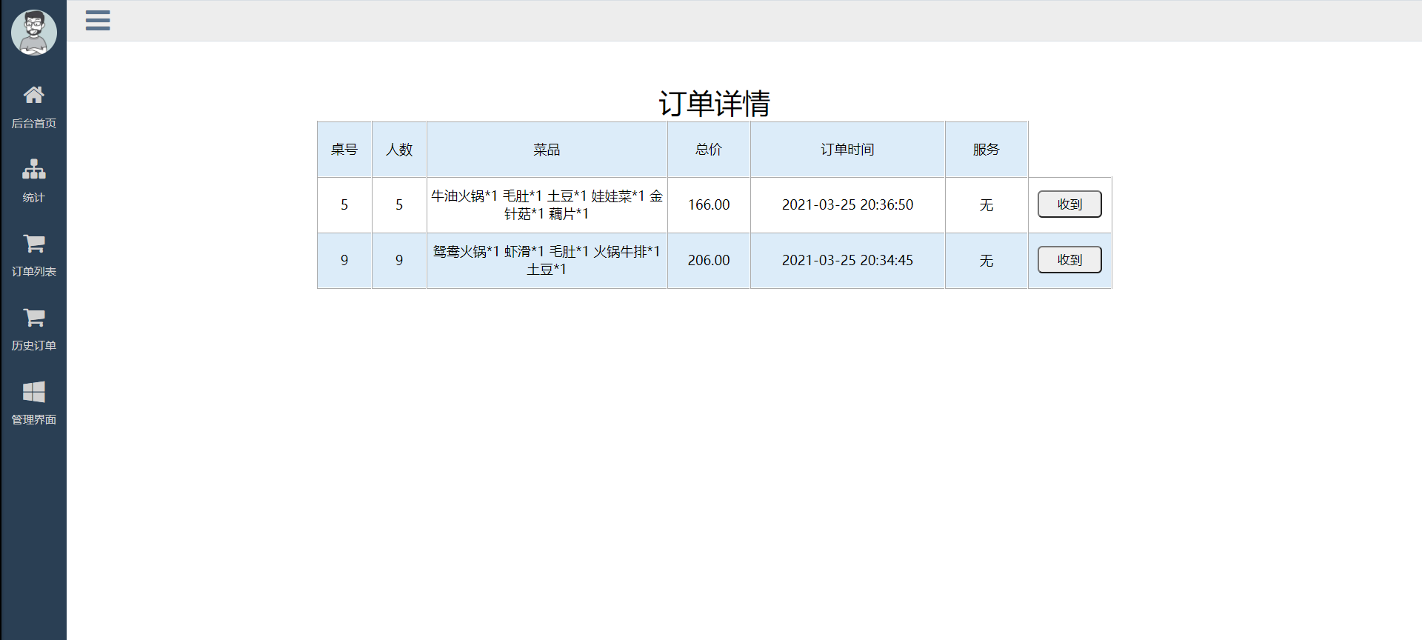
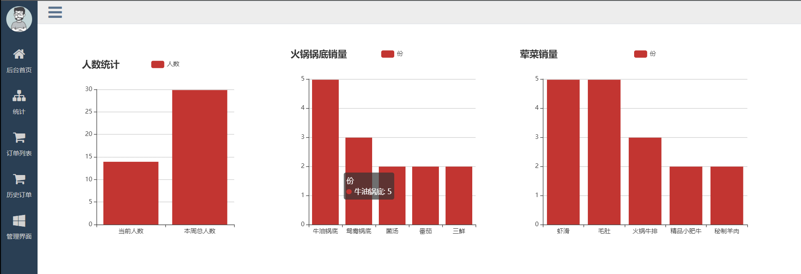
商家管理平台界面展示

Slide 13
室内环境检测装置
总体框架图
RGB-LED灯
报警模块
商家管理平台
烟雾传感器模块
数据处理模块
WIFI模块
火焰传感器模块
供电模块

Slide 14
基于SLAM激光雷达的送餐机器人
SLAM （同步定位与建图）
主要用于解决机器人在未知环境运动时的定位与地图构建问题
整体框架图
数据获取
路径规划
实时定位
导航控制
地图创建
导航
ROS平台
硬件驱动

Slide 15
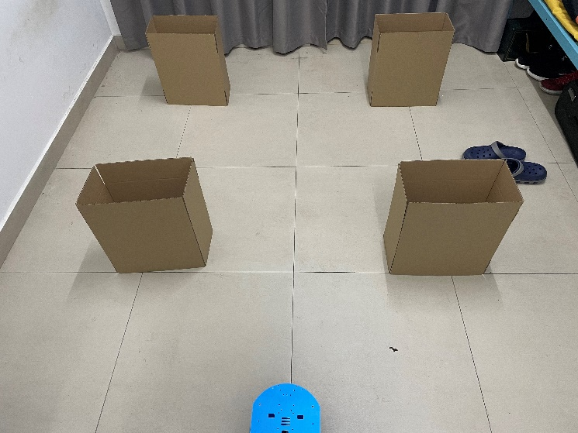
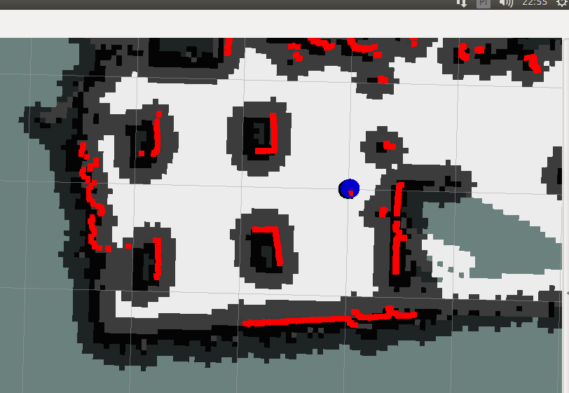

Slide 16
04
论文总结
研究总结
展望

Slide 17
总结
01
TOPIC HEADER HERE
We have many PowerPoint templates that has been specifically designed to help anyone that is stepping into the world of PowerPoint for the very first time.
02
TOPIC HEADER HERE
We have many PowerPoint templates that has been specifically designed to help anyone that is stepping into the world of PowerPoint for the very first time.
03
TOPIC HEADER HERE
We have many PowerPoint templates that has been specifically designed to help anyone that is stepping into the world of PowerPoint for the very first time.
04
TOPIC HEADER HERE
We have many PowerPoint templates that has been specifically designed to help anyone that is stepping into the world of PowerPoint for the very first time.

Slide 18
展望
灵活性差 交互较少
Option here
TOPIC HEADER HERE
We have many PowerPoint templates that has been specifically designed to help anyone that is stepping into the world of PowerPoint for the very first time.
02
01
Option here
Option here
03
04
TOPIC HEADER HERE
We have many PowerPoint templates that has been specifically designed to help anyone that is stepping into the world of PowerPoint for the very first time.
Option here
TOPIC HEADER HERE
We have many PowerPoint templates that has been specifically designed to help anyone that is stepping into the world of PowerPoint for the very first time.

Slide 19
敬请各位老师批评指正
TAHNK YOU FOR WATCHING
指导老师：张向群
答辩人：马豪勇

